Slide 1




Slide 2

Hát và VĐ bài: Rước đèn tháng tám

Slide 3

Kể chuyện diễn cảm

Slide 4
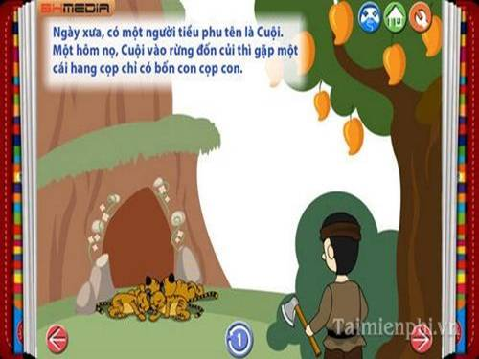

Slide 5


Slide 6
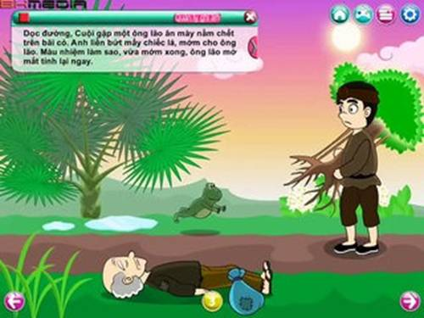

Slide 7


Slide 8
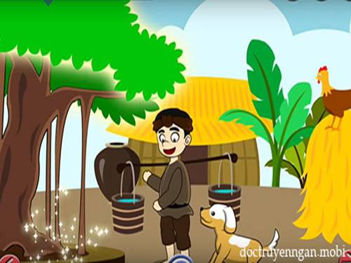

Slide 9
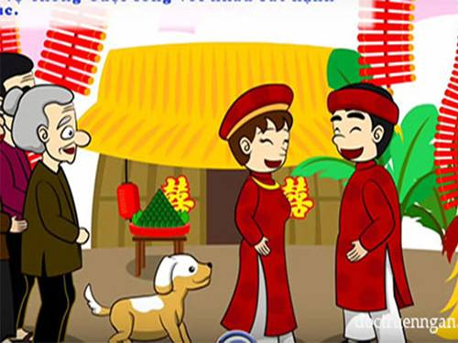

Slide 10
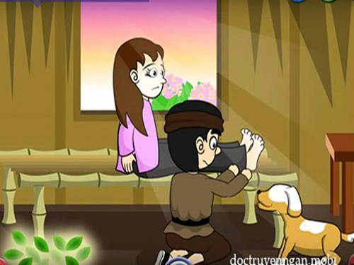

Slide 11
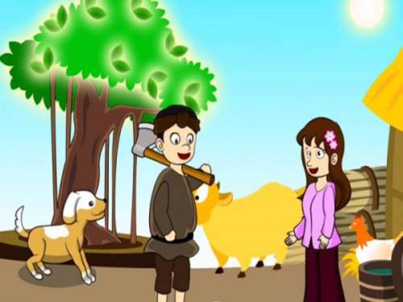

Slide 12
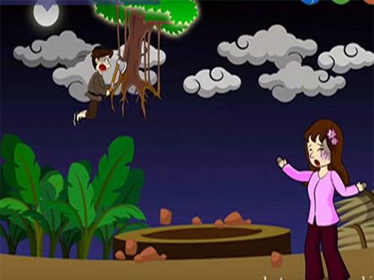

Slide 13


Slide 14
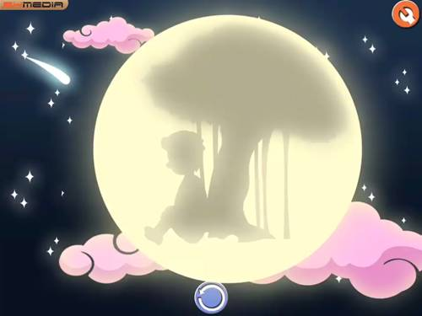

Slide 15
Đàm thoại trích dẫn

Slide 16
Cô kể tóm tắt lần 3

Slide 17
Chơi ghép tranh

